Slide 1
Git căn bản
cuong@techmaster.vn

Slide 2
Giới thiệu quản lý mã nguồn

Slide 3
Các cách quản lý mã nguồn
Sao lưu thư mục, zip lại, đề tên theo ngày.
Ưu: ai cũng làm được, không cần tool, không cần học
Nhược: số lượng file tăng nhanh chóng, không cùng hợp tác code
Subversion: quản lý mã nguồn mô hình client-server
Ưu: dễ hiểu, dễ dùng
Nhược: server chết, khỏi dùng!
Git: phương pháp quản lý mã nguồn phổ biến nhất
Ưu: phổ biến nhất, nhiều dịch vụ free, nhiều lựa chọn client-server. Server chết, chập chờn, vẫn làm việc tốt
Nhược: tập lệnh phức tạp

Slide 4
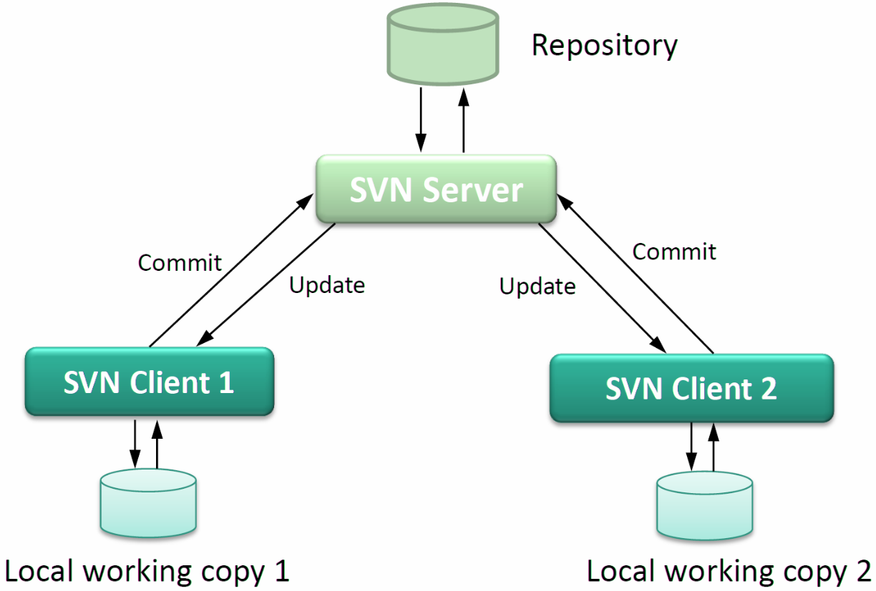

Slide 5
Subversion
Git
Tập trung hóa lên SVN server
Ở client chỉ là bản sao
Phân tán thành Git Rego:
Local Repository
Remote Repository

Slide 7
Tóm lại git là gì?
Lưu vết lịch sử thay đổi mã nguồn ~ phiên bản
Kết hợp quản lý mã nguồn tập trung sử dụng remote repo và phân tán ra các máy tram local repo
Cấu hình remote repo mềm dẻo, cho phép có nhiều remote repo

Slide 8
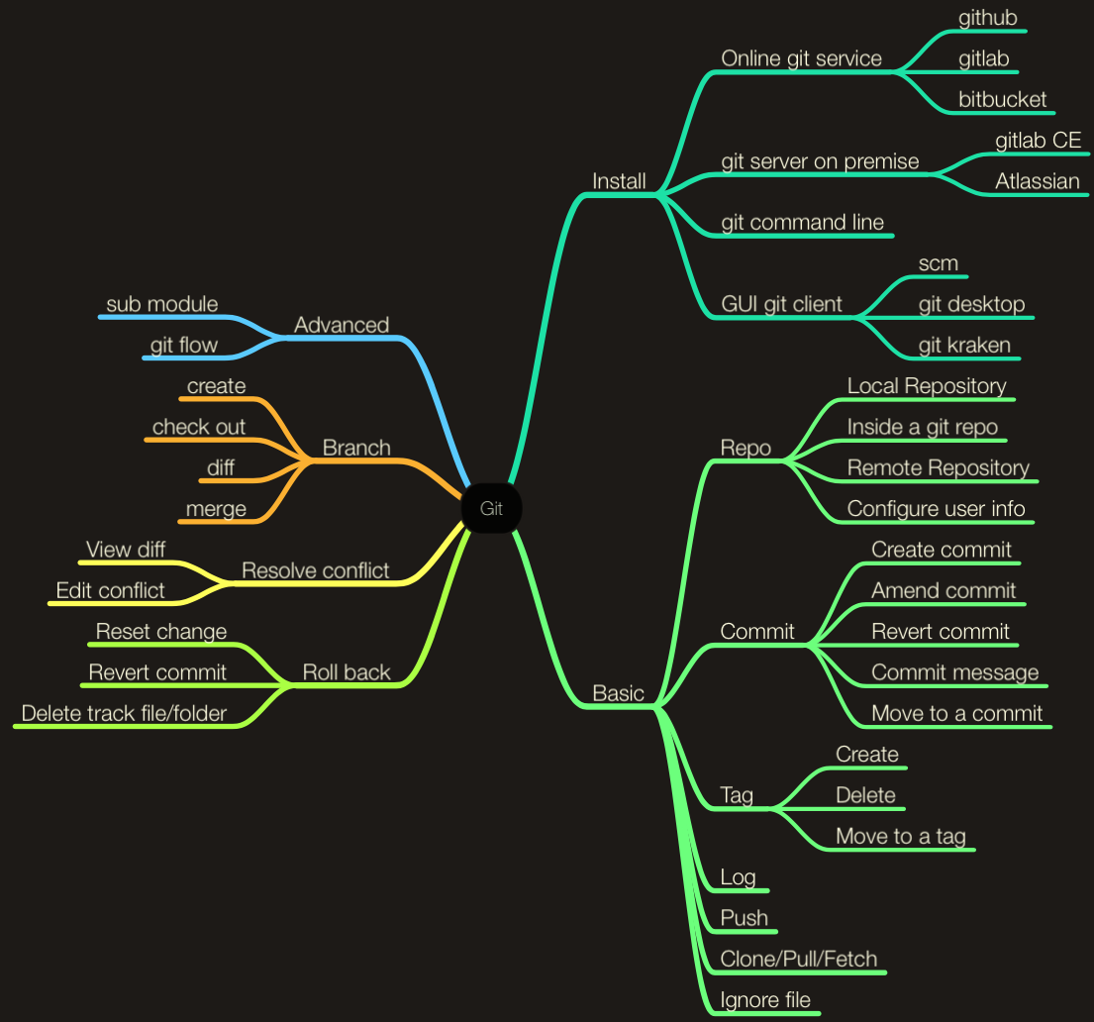

Slide 9
Cài đặt git client

Slide 10
Cài đặt git client client command line
Windows
Linux
Mac
$ brew install git

Slide 11
Kiểm tra version hiện tại của git
$ which git
/usr/local/bin/git
$ git --version
git version 2.23.0

Slide 12
Git GUI client
Dễ dùng hơn git command line vì có giao diện trực quan: xem các branch và commit
Danh sách các git client
https://git-scm.com/downloads/guis/
Notes:
https://www.fossmint.com/gui-git-clients-for-mac/

Slide 13
git-fork

Slide 14
git desktop

Slide 15
source tree

Slide 16
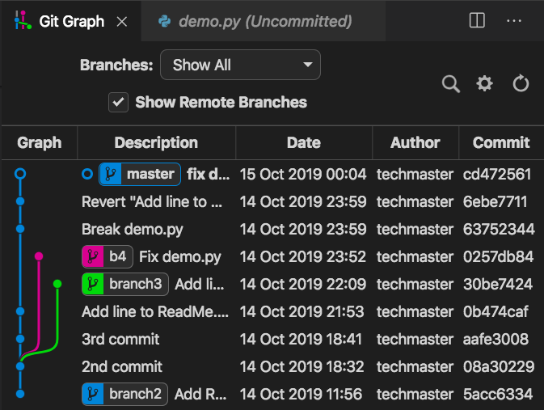
Visual Studio Code có git extension rất tốt
Buổi thực hành này tập trung làm việc git command line và VSCode Git extension
Git Graph
Git Lens

Slide 17
Tạo local git repo

Slide 18
Tình huống
Bạn bắt đầu một dự án mới tinh cần quản lý mã nguồn dự án này.
Mã nguồn ban đầu chỉ có file ReadMe.md (định dạng Markdown)
Sau đó thêm file demo.py (Python script)

Slide 19
Git repository là gì?
Nơi quản lý lịch sử sửa đổi file mã nguồn ~ phiên bản
Local Repo
Remote Repo

Slide 20
Tạo một local git repo
$ mkdir myweb
$ cd myweb
$ git init
$ la
.git
Tạo một thư mục
Chuyển vào thư mục đó
Khởi tạo git repo
Liệt kê nội dung thư mục kể cả file, folder ẩn
Thấy ngay một thư mục ẩn .git

Slide 21
Thêm một file
$ nano ReadMe.md
$ git status
On branch master
No commits yet
Untracked files:
(use "git add <file>..." to include in what will be committed)
ReadMe.md
Tạo một file ReadMe.md bằng trình editor nano
Xem trạng thái của git repo hiện tại
File mới tạo chưa được giám sát (untracked)

Slide 22
Staging và commit file vào repo
$ git add .
$ git status
On branch master
Changes to be committed:
(use "git restore --staged <file>..." to unstage)
new file: ReadMe.md
$ git commit –m "Tạo ReadMe.md"
[master (root-commit) 31f9ba8] Tạo file ReadMe.md
1 file changed, 1 insertion(+)
create mode 100644 ReadMe.md
Staging để giám sát thay đổi file này. Dấu . lấy tất nội dung trong thư mục hiện tại
Kiểm tra trạng thái git repo
Chốt thay đổi vào git repo

Slide 23
Xem lịch sử thay đổi

Slide 24
$ git log
commit 31f9ba8ca7572347121dacbad102ad9392edda45 (HEAD -> master)
Author: techmaster <cuong@techmaster.vn>
Date: Mon Oct 14 11:56:11 2019 +0700
Tạo file ReadMe.md
(END)
commit message
Chú ý: gõ vào terminal :q để thoát

Slide 25
$ git log --oneline
31f9ba8 (HEAD -> master) Tạo file ReadMe.md
(END)

Slide 26
Sửa đổi → commit Sửa đổi → hủy sửa đổi

Slide 27
Tình huống
User sửa file ReadMe.md, thêm vào vài dòng text đồng thời tạo mới file demo.py

Slide 28
Thêm file mới và sửa file đã commit
$ git status
On branch master
Changes to be committed:
(use "git restore --staged <file>..." to unstage)
new file: demo.py
Changes not staged for commit:
(use "git add <file>..." to update what will be committed)
(use "git restore <file>..." to discard changes in working directory)
modified: ReadMe.md
File thêm mới
File sửa đổi

Slide 29
Có 4 khả năng user muốn
Sửa nhầm file ReadMe.md, nên phải hủy thay đổi nhầm
Muốn commit thay đổi file ReadMe.md và thêm cả file mới tạo demo.py
Chỉ commit thay đổi file ReadMe.md, không commit file demo.py
Hủy tất cả thay đổi với ReadMe.md và demo.py, đưa thư mục làm việc về trạng thái lần commit trước đó

Slide 30
TH1: Hủy thay đổi lên file ReadMe.md
$ cat ReadMe.md
Hello World
Thêm thay đổi
$ git restore ReadMe.md
$ cat ReadMe.md
Hello World
Xem nội dung file ReadMe.md
Hủy thay đổi, đưa nội dung về lần commit gần nhất
Xem nội dung file ReadMe.md để thấy dòng chữ sửa đổi đã mất

Slide 31
TH2: staging cả ReadMe.md và demo.py
$ git add demo.py ReadMe.md
$ git status
On branch master
Changes to be committed:
(use "git restore --staged <file>..." to unstage)
modified: ReadMe.md
new file: demo.py
Cách này ghi rõ từng file
$ git add .
Cách này stage tất cả thêm, sửa, xóa

Slide 33
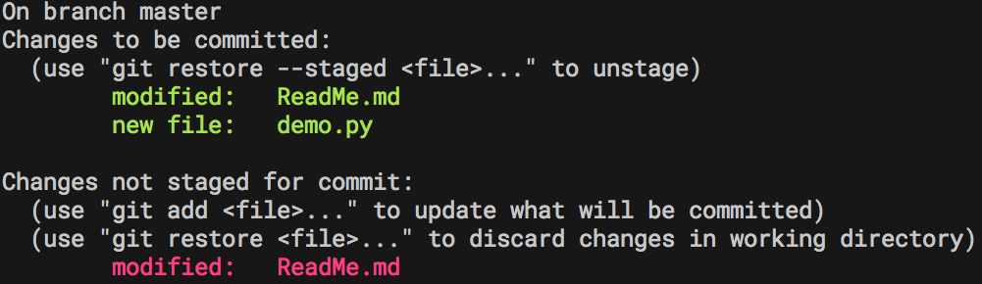
Giữa working directory và local repo là staging area
Working directory là thư mục mã nguồn dev đã sửa đổi
Staging area là vùng đệm. Git chỉ commit những file/folder ở staging area
File ReadMe.md đã staging rồi lại bị sửa thêm lần nữa

Slide 34
Hỏi: muốn hủy nội dung đã lên staging thì làm thế nào?
$ git restore --staged ReadMe.md
$ git status
On branch master
Changes to be committed:
(use "git restore --staged <file>..." to unstage)
new file: demo.py
Changes not staged for commit:
(use "git add <file>..." to update what will be committed)
(use "git restore <file>..." to discard changes in working directory)
modified: ReadMe.md
Staging
area
Working directory

Slide 35
TH3: Chỉ commit thay đổi ReadMe.md bỏ qua demo.py
$ git status
On branch master
Changes to be committed:
(use "git restore --staged <file>..." to unstage)
modified: ReadMe.md
new file: demo.py
$ git restore --staged demo.py
$ git status
On branch master
Changes to be committed:
(use "git restore --staged <file>..." to unstage)
modified: ReadMe.md
Untracked files:
(use "git add <file>..." to include in what will be committed)
demo.py
Loại demo.py ra khỏi staging

Slide 36
TH4: Hủy tất cả thay đổi, kể cả staging area đưa working directory về nội dung commit mới nhất
$ git status
On branch master
Changes to be committed:
(use "git restore --staged <file>..." to unstage)
modified: ReadMe.md
new file: demo.py $ git reset --hard
HEAD is now at 31f9ba8 Tạo file ReadMe.md
$ git status
On branch master
nothing to commit, working tree clean

Slide 37
.gitignore loại file, thư mục không cần quản lý phiên bản

Slide 38
Tình huống
Hãy tạo thêm một thư mục temp cùng một số file bên trong và một file junk.csv ở ngoài
$ mkdir temp
$ touch temp/1.csv
$ touch temp/2.csv
$ touch junk.csv
$ tree .
.
├── ReadMe.md
├── junk.csv
└── temp
├── 1.csv
└── 2.csv
1 directory, 4 files

Slide 39
Không muốn quản lý thư mục temp và file tạm junk.csv thì làm sao?
Hãy tạo một file .gitignore có nội dung như sau
temp/
junk.csv
$ git status
On branch master
Untracked files:
(use "git add <file>..." to include in what will be committed)
.gitignore
Giờ thì thư mục temp và file junk.csv đã bỏ qua trong các lệnh git add

Slide 40
.gitignore có đặc điểm gì?
Hỗ trợ wild card *.file_extension
Có thể tạo .gitignore trong thư mục con để loại bỏ chi tiết hơn
Dùng để bỏ qua những file quá lớn, những file tạm không có ý nghĩa trong việc quản lý phiên bản

Slide 41
git commit

Slide 42
Tình huống
Ở phần thực hành trước chúng ta mới làm việc ở working directory và staging area, giờ hãy tìm hiểu tiếp commit vào local repo
Commit là một tập các thay đổi được người chốt hạ thành một phiên bản
Staging có thể quay lui, thì commit cũng có thể quay lui

Slide 44
Commit lần 2 vào local repo
$ git add .
$ git commit -m "2nd commit"
[master be16b94] 2nd commit
2 files changed, 3 insertions(+)
create mode 100644 .gitignore
create mode 100644 demo.py

Slide 45
$ git log --oneline be16b94 (HEAD -> master) 2nd commit
31f9ba8 Tạo file ReadMe.md
HEAD
31f9ba8
be16b94
83f3cbb
be16b94

Slide 46
Commit best practice
Mỗi lần commit tập trung vào một nhiệm vụ: fix 1 bug, refactor một số đoạn code, thêm một chức năng gọi tên cụ thể
Không nên tạo big commit gồm quá nhiều thay đổi
Không đặt tên commit message vô nghĩa
“fix something” → “fix issue #2301”
”Add some file” → add ReadMe.md, toc.md
“Make big change” → “refactor Person.go”

Slide 47
git commit --amend

Slide 48
Tình huống
Tôi vừa commit xong vào local repo, chưa push code lên remote repo. Tôi muốn chỉnh lại commit message cho rõ rang hơn.
$ git commit -m "bad message"
[master 4d6410e] bad message
1 file changed, 1 insertion(+) $ git commit --amend
[master 3d0e28f] Toi da sua file index.html
Date: Fri Oct 18 18:05:31 2019 +0700
1 file changed, 1 insertion(+)

Slide 49
$ git commit --amend
[master 0138088] Them index.html
Date: Sat Oct 19 15:02:16 2019 +0700
1 file changed, 8 insertions(+)
create mode 100644 index.html
$ git log –oneline // Khi push commit đã amend sẽ bị báo lỗi
$ git push -u origin master
To http://0.0.0.0:8081/vinid/myblog
! [rejected] master -> master (non-fast-forward)
error: failed to push some refs to 'http://0.0.0.0:8081/vinid/myblog'
hint: Updates were rejected because the tip of your current branch is behind
hint: its remote counterpart. Integrate the remote changes (e.g.
hint: 'git pull ...') before pushing again.
hint: See the 'Note about fast-forwards' in 'git push --help' for details.
$ git pull
// Chỗ này sẽ phải resolve conflict và merge
$ git push -u origin master

Slide 50
git checkout

Slide 51
Dùng git checkout để làm gì?
Lật lại mã nguồn trong quá khứ, tìm nguyên nhân gây lỗi
Hoặc code hiện tại sau khi sửa phát sinh quá nhiều lỗi, cần quay về code ổn định trước đây

Slide 52
Ôn lại quá trình commit
HEAD
31f9ba8
be16b94
83f3cbb
ReadMe.md được thêm
Demo.py được thêm
ReadMe.md bị sửa đổi
Mỗi commit được gắn với một chuỗi ký tự unique – gọi là hash string
Thực ra chuỗi này dài nhưng khi gõ git log –oneline ta chỉ thấy chuỗi rút gọn
Để di chuyển, tìm lại nội dung mã nguồn tại một thời điểm trong quá khứ, chúng ta
cần đến chuỗi rút gọn này.

Slide 53
git checkout chuyển đến commit cụ thể
Nội dung working directory mới nhất sẽ bị thay thế bang nội dung của working directory tại thời điểm commit git trước đây. Nhưng file/folder bị lờ đi trong .gitignore không bị thay đổi
$ git checkout 31f9ba8
HEAD
31f9ba8
be16b94
83f3cbb
ReadMe.md được thêm
Demo.py được thêm
ReadMe.md bị sửa đổi

Slide 54
Quay về commit mới nhất
Sau xem xét, tìm hiểu commit cũ có 2 khả năng:
User không thay đổi gì và muốn đưa working folder về lần commit gần đây nhất $ git checkout -
User thay đổi nội dung file → có 2 khả năng:
Hủy thay đổi này: $ git restore .
Commit thay đổi này, rõ ràng không thể vào nhánh hiện tại mà phải rẽ nhánh $ git branch –c b4 $ git add . $ git commit –m "change demo.py"
b4
change demo.py
master

Slide 55
Git reset

Slide 56
Tình huống
Sau khi commit vài lần những thay đổi hết sức ngớ ngẩn, tôi muốn viết lại lịch sử, loại bỏ hẳn các commit ngớ ngẩn vĩnh viễn
Nhận xét:
Nếu chưa pushed lên remote repo, đây là cách gọn gang sạch sẽ
Nếu đã pushed lên remote repo, cách này gây xung đột

Slide 57
$ git log --oneline
c8a4b05 (HEAD -> b4) Fix demo.py
00750f8 Shit demo.py
6e1c7fe Change demo.py
08a3022 2nd commit
5acc633 (branch2) Add ReadMe.md
$ git reset --hard 08a3022
$ git log --oneline 08a3022 (HEAD -> b4) 2nd commit
5acc633 (branch2) Add ReadMe.md

Slide 58
HEAD
5acc633
08a3022
6e1c7fe
00750f8
00750f8
git reset --hard 08a3022

Slide 59
Reset vs revert

Slide 60
Tình huống
Tôi tạo ra commit A ← B ← C ← D. Tôi muốn lấy lại code của A nhưng không muốn xóa các commit B, C, D khỏi lịch sử. Nếu dung git reset thì phũ quá. Vậy hãy dùng $ git revert B
git revert B
A
A
B
C
D
A’
A
D
resolve

Slide 61
$ git revert commit_hash
$ git status
Resolve conflict
$ git add .
$ git revert --continue

Slide 62
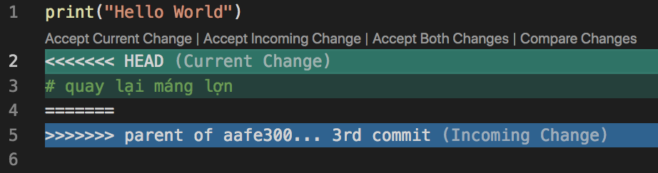
Ảnh chụp VSCode tại bước resolve conflict:
Incoming change là nội dung của commit cũ A
Current change là nội dung của commit gần nhất

Slide 63
reset
revert
Xóa các commit ra khỏi lịch sử của local repo
Có thể gây lộn xộn, mất đồng bộ với remote repo
Không xóa commit cũ, mà chỉ tạo commit mới có nội dung lấy từ commit cũ
Cần phải resolve conflict
Không gây xung đột với remote repo
A
A
B
C
D
A
B
C
D

Slide 64
Xem thêm
https://dev.to/neshaz/when-to-use-git-reset-git-revert--git-checkout-18je
https://techmaster.vn/posts/35586/undo-committed-change-in-git

Slide 65
Git branch

Slide 66
Branch là gì ?
Bản chất branch là một pointer (con trỏ) trỏ đến một commit

Slide 67
Tại sao lại cần branch ?
Trong 1 dự án phần mềm, tại 1 thời điểm cần phát triển nhiều tính năng
Mỗi tính năng cần được phát triển độc lập, tránh gây ảnh hưởng đến các đoạn code đã được test cẩn thận và đang chạy ổn định trên production

Slide 68
Tạo branch như thế nào
$ git branch develop
$ git checkout develop
Tạo nhánh develop trỏ đến commit hiện tại
Chuyển sang nhánh develop
master
master
A
B
C
D
develop
develop

Slide 69
Làm việc với Remote Repo

Slide 70
Tình huống
Github
A: nén code lại gửi tôi qua Zalo nhé
B: Vừa gửi qua gmail rồi mà
C: Ờ thế sao không đẩy lên Google Drive hay DropBox?
Hôm sau: A: Tôi vừa fix lỗi, gửi lại code qua Zalo này. Tải về đi !
gitlab

Slide 71
Các bước làm việc với remote repo
Tạo kết nối giữa local và remote repo: git remote add
Push code từ local lên remote repo: git push
Pull code từ remote về local repo: git pull hoặc git fetch
Resolve conflict (nếu có)

Slide 72
Tạo kết nối giữa local và remote repo
Local repo
Github
git remote add origin https://github.com/a.git
git remote add gitlab https://gitlab.com/a.git
Gitlab

Slide 73
Push code từ local lên remote repo
Local repo
Github
git push –u origin master
Gitlab
git push –u gitlab master

Slide 74
Pull code từ remote về local repo

Slide 75
Xem thêm
https://techmaster.vn/posts/35498/lam-viec-voi-local-repo-va-remote-repo-trong-git

